Slide 1

LSHADE Algorithm with Rank-Based Selective Pressure Strategy
Jiří Pakr

Slide 2
Úvod
LSHADE je zkráceně Linear Population Size Reduction (LPSR) Success History Based Adaptive (SHA) Differential Evolution.
Jedná se o rozšíření algoritmu SHADE, založeném na jedné z modifikací DE nazvané JADE.
LSHADE-RSP je modifikace algoritmu LSHADE s strategií selektivního tlaku založenou na pořadí (rank-based selective pressure strategy).

Slide 3
Diferential Evolution
Je populační algoritmus, kde populace obsahuje určitý počet řešení.
Jedním z hlavních rysů DE je využití mutace, u které bylo prokázáno, že se automaticky přizpůsobuje měřítku optimalizované funkce, čímž zlepšuje výkon.
Algoritmus obsahuje také využívá křížení a selekce.
DE využívá tří řídících parametrů: N – velikost populace, F – škálovací faktor, CR – míra křížení.
Optimální nastavení těchto parametrů závisí na problému.

Slide 4

LSHADE Algorithm
Přebírá z SHADE historii úspěšných parametrů M_CR a M_F, která ukládá hodnoty CR a F, které byli úspěšné v minulosti a pomáhá generovat nové hodnoty v blízkosti těchto uložených dvojic.
L-SHADE zahrnuje lineární redukci velikosti populace (Linear Population Size Reduction - LPSR) jednoduchou deterministickou změnu velikosti populace, která průběžně zmenšuje velikost populace podle lineární funkce.
Redukce populace probíhá odstraněním nejméně vhodných jedinců každé generace.

Slide 5


LSHADE - RSP
Rank-based selective pressure strategy
Modifikuje mutační strategii na current-to-pbest/r, že druhá část obsahující dva náhodné vektory získává selekční tlak.
Přesněji řečeno, r1 a r2 se vybírají podle hodnostního výběru typicky používaného v genetických algoritmech.

Slide 6
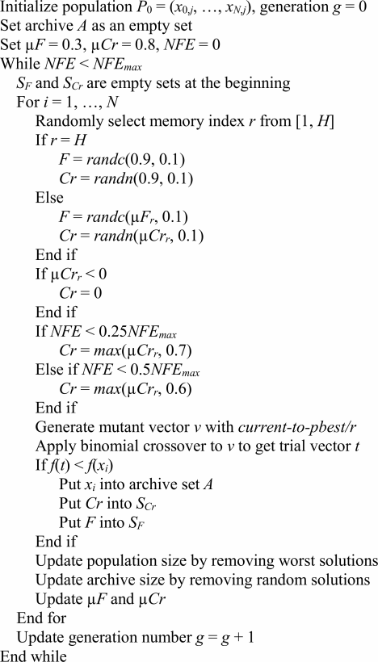
PSEUDOKÓD

Slide 7
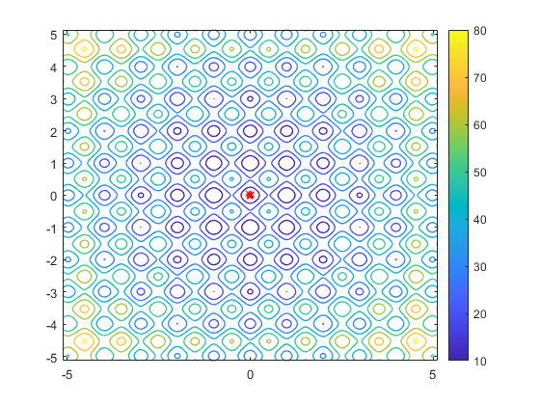
Výsledky
Rastrigin

Slide 8
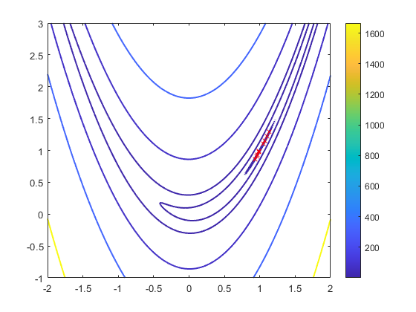
Výsledky
Rosenbrock

Slide 9
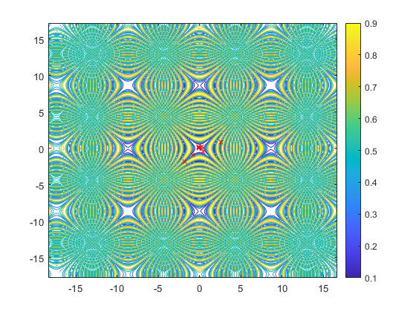
Výsledky
Schaffel

Slide 10
Díky za pozornost ☺

Slide 11
Zdroje:
https://ieeexplore.ieee.org/abstract/document/8477977 – LSHADE-RSP
https://ieeexplore.ieee.org/abstract/document/6900380 - LSHADE
https://link.springer.com/article/10.1023/a:1008202821328 - DE

